Slide 1
万圣节 “鬼灵精怪狂欢夜”
小鬼，快来当家吧！
今夜你是新进阶的小主人，我们一起捣蛋，
一起狂欢，一起吃糖。
“Trick or Treat”给你一个不可思议的狂欢夜!

Slide 2
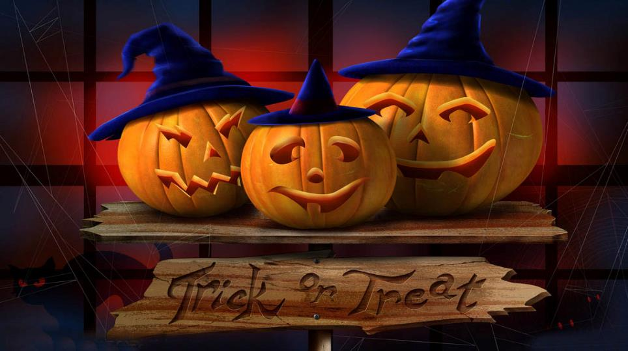
每年的10月31日是“万圣节”，又称“鬼节”。
透过新进阶少儿英语传递的西方文化底蕴，
让我们和孩子们一起体验有趣的万圣节活动吧！

Slide 3
目 录
01、
活动目的
04、
活动内容
05、
活动流程
02、
活动概述
03、
活动前准备
06、
活动结语

Slide 4
01、
活动目的

Slide 5
活动目的
1．使学生了解万圣节的由来和时间。
2．认识万圣节相关的人、事、物、歌曲。
3．体验万圣节的欢乐气氛。

Slide 6
02、
活动概述

Slide 7
活动概述
时间：万圣节当日1小时30分（2030年10月31日）
预计时间段18:30-20:00
形式：以班级为单位的party（也可全校性的party或者户外场地进行）
对象：在校学生（可邀请非本中心的学生参加）

Slide 8
03、
活动前准备

Slide 9
活动前准备
1、发给学生和家长的邀请短信：新进阶万圣节“鬼灵精怪狂欢夜”10月31日周四晚期待您为孩子
预约加入我们体验异国节日文化，名额有限，惊喜多多；
2、布置教室环境；
3、准备活动物品：
1）布置教室的饰品、 2）自制巫婆帽一直、 3）扫把一只、
4）普通卷纸6-8卷、 5）长桌两张、 6）12个盘子、
7）少量面粉（足够撒在12个盘子中） 8）乒乓球4-6个、 9）面盆两个、
10）杯子两只、 11）枣子30个左右、 12）海报2-4张、
13）音箱设备及话筒一套、 14）照相机、摄像机各一个、 15）糖果若干、
16）小礼品若干。

Slide 10
04、
活动内容

Slide 11
活动内容
1、讲述万圣节的起源，学习相关知识（PPT幻灯片呈现）；
2、自制南瓜灯大比拼；
3、游戏3连环（包装木乃伊、发功运乒乓、“枣”想入杯）；
4、活动——不给糖，就捣蛋。

Slide 12
05、
活动流程
热身
进入活动

Slide 13
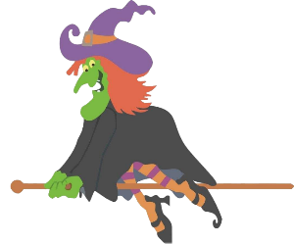
活动流程
一位老师头戴巫婆帽，骑着扫把（或化妆成其他人物），进入教室。请孩子猜猜看老师扮演的是什么角色，此时老师利用生动的肢体语言来简单讲述万圣节的起源（尽量避免讲述宗教方面的内容），介绍万圣节的时间、特殊物品、人物、活动以及歌曲等。

Slide 14
进入活动
活动一：南瓜灯（15分钟）
活动的前一个星期发短信和张贴海报通知孩子们在家课余时间自制“南瓜灯“，年龄小的孩子可以在家长的帮助下完成，或采用小橘灯代替，学生用彩笔在橘皮上画就可以了。
流程：1、请学生观看教师提前做好的南瓜灯或者照片（PPT呈现）。
2、带领孩子展示自己亲手制作的“南瓜灯”并进行评奖颁发小礼品或奖状。
3、分享制作过程和心得、拍照留念。

Slide 15
进入活动
活动二：包装木乃伊（15分钟）
流程：将孩子们分成三个小组，每组4个人，然后从4张牌抽选，谁抽到K，谁就是木乃伊，就要被其他三个孩子用卫 生纸包装成木乃伊，包装好后还得学僵尸来回跳一圈，谁身上 的卫生纸包装的完好谁就赢。孩子们平时只能在电 影或电视上看到木乃伊，如今却能在课堂上亲手包 装制作，立即表现出了前所未有的热情。看，一 个个鲜活的木乃伊出炉了，哪一个才更合格呢？

Slide 16
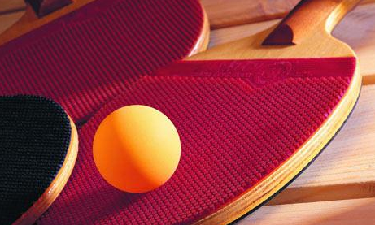
进入活动
活动三：发功运兵乓（15分钟）
1.准备两张长桌子、12个盘子、一些面粉，并将少量面粉撒在每个盘子中；.
2. 本活动每次需要4个孩子参加，两两PK；
3. 每张桌子上纵向排列三个盘子排两行，并将一个乒乓球放置在第一个盘子中，当主持人发号令“Ready go”时参加游戏的孩子开始吹动乒乓球，每组谁第一个将乒乓球从第一个盘子吹入第三个盘子为或获胜者。
备注：为了快速把兵乓球运到目的地，孩子们胡乱运用真气发功，面粉被吹得漫天飞舞，整个现场就像是硝烟四起的战场，紧张而惨烈。有的孩子因发力过度，一不小心走火入魔，就变成了可爱的白胡子老爷爷。

Slide 17
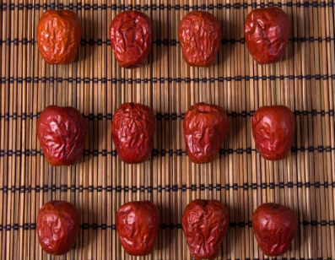
进入活动
活动四： “枣”想入杯（15分钟）
1. 本活动每次需12人参加，每6人一组分成两组
2. 准备一些青枣、两个面盆、两张长桌、两只杯子）
3. 每6人一组，每人从水盆里咬住一个枣子，然后
放到一个杯子里就算是完成。

Slide 18
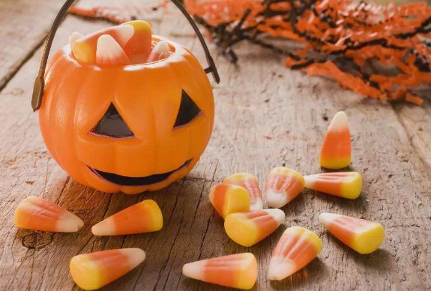
进入活动
活动一： Trick-or-treating （15分钟）
由主持人告知孩子 们trick-or-treating来历及玩 法，声明规则。事先先将糖果发给 本中心工作人员，由主持人带领 孩子们组成小队向工作人员边喊 “trick-or-treating”边要糖。

Slide 19
06、
活动结语

Slide 20
俗话说，真金难买真情，在新进阶这里，一分一秒的宝贵时光，都是无价而美好的，让老师们在这一刻放松身心与孩子投入各种稀奇搞怪的小游戏，在欢声笑语中释放热情，在亲密互动中促进情感，在成功挫败中学会成长，在喧嚣热闹中回归宁静。正因如此，新进阶英语的老师们为孩子们精心准备了一场又一场的西方文化活动大餐，在游戏中了解西方文化，学会知识，在不知不觉中，加强了自身的人格修养和心灵净化，这也是新进阶英语“寓教于乐”的宗旨。
不仅是孩子学习的殿堂，也是孩子成长的乐园，在关注孩子成绩的同时，更多关注的是孩子人格和兴趣的培养。很珍惜与孩子们相聚的时光，孩子纯真的眼神给了我们无数的美好，孩子智慧的心灵给了我们无数的感动，在感恩中，与孩子一起成长。

Slide 21
谢谢观赏

